Slide 1
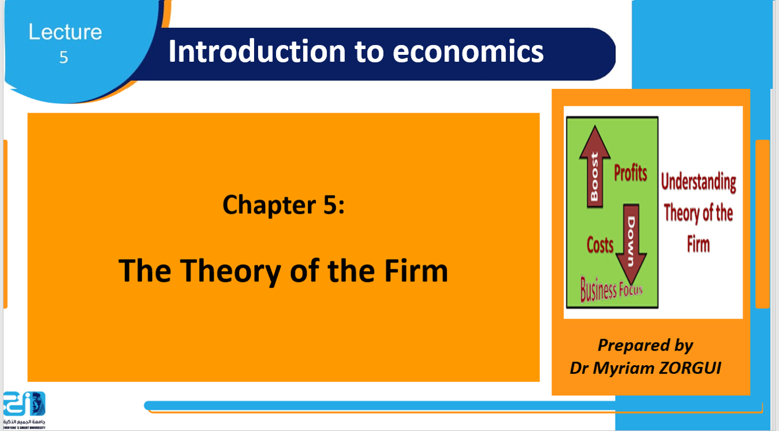
تلخيص الدرس الخامس

Slide 2
عوامل الإنتاج
Factors of Production

Slide 3
العملية الإنتاجية
  من المعروف أن العملية الإنتاجية تستلزم عوامل معينة أو مقومات لقيام تلك العملية التي هي في الأصل مبنية على أساس إشباع الحاجات الإنسانية والتي بدورها لا يمكن إشباعها بالطرق العادية بل يتم تغيير وتحوير على الطبيعة وما يوجد بها لتصبح صالحة للإستخدام الإنساني وبالتالي فتسمى تلك العملية بعملية إنتاج، ويلزم لإتمام عوامل الانتاج تلك وإشباع الحاجات الإنسانية مقومات خاصة أو عوامل إنتاج تساعد في أداء العملية لدورها الرئيسي.

Slide 4
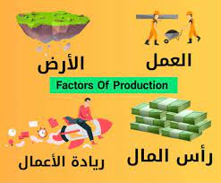
مفهوم عوامل الانتاج
Factors of Prduction
عوامل الانتاج الأساسية تقسم لأربعة عوامل أساسية وهي:
الطبيعة ( الأرض)،
العمل،
رأس المال،
التنظيم والإدارة،
وفيما يلي شرح مبسط لكل منهم بإعتباره
عامل من عوامل الإنتاج.

Slide 5
الطبيعة أو الأرض Land
تعرف الطبيعة بإنها هي كل الموار التي يجدها الإنسان دون أن يبذل بها جهد مثل الأرض، المناجم، مصادر المياه وغيرها.
فكل ما يوجد في الطبيعة هي عبارة عن منافع وهبة من عند الله حتى يستطيع الإنسان الإستفادة منها.
وذلك عن طريق عمل بعض التعديلات وإدخال بعض المدخلات حتى يحصل الإنسان على ما يريده وذلك من خلال العمل.
من أهم ما يستخدم في الطبيعة في عملية الإنتاج هي:
الأراضي الزراعية التي تستخدم في الزراعة.
مصادر المياه التي تستخدم للري والشرب والعديد من الأغراض.
والمناجم التي يتم إستخراج منها المعادن النفيسة وغيرها. ولكن كل هذه العوامل تحتاج إلى بذل جهد وتعب والمزيد من الوقت.

Slide 6
العمل Labour
العمل هو عبارة عن القدرة على بذل جهد خلال العملية الإنتاجية حتى يتم الوصول إلى السلع والخدمات.
ويعتبر العمل من أهم عناصر الإنتاج فلا يمكن أن يقوم إنتاج بدون عمل.
ويقوم بهذا المجهود أشخاص لذا تقوم المؤسسات بتخصيص إدارة معينة لتنسيق القائمين بالعمل يطلق عليها إدارة الموارد البشرية تقوم بالإختيار بينهم ومراعاة ظروفهم والإهتمام به.
حيث يعتبر العنصر البشري من أهم عوامل الإنتاج ويتميز بإنه عمل إرادي، واعي، له مقابل مادي، ويسبب الألم، كما إن له هدف معين.
انواع العمل تحددد بنوعين محددين وهما أعمال ذهنية مثل الطبيب والمعلم، وأعمال يدوية مثل المزارعين والحداداين والنجارين وغيرهم.

Slide 7
رأس المال Capital
هي عبارة عن مجموعة من الأدوات والأجهزة التي تستخدم بشكل أو بآخر في عملية الإنتاج وخلق المزيد من السلع والخدمات.
حيث يقوم الإنسان بصنع بعض الآلات والمعدات التي تساعده في أداء دوره بكفاءة أكثر.
لذا يتميز رأس المال بعدد من الخصائص مثل: عدم إستمراريته فهو مستهلك.
يتوفر رأس المال في الدول المتقدمة بشكل ملحوظ عن الدول المتخلفة.
هو صورة من صور الإنتاج الغير مباشر، يحتاج إلى حماية بشكل مستمر لإنه غير دائم.
ويوجد له نوعين من رأس المال وهم رأس المال الثابت ورأس المال المتداول ولكل منهم مميزات تختلف عن غيرها.

Slide 8
التنظيم والإدارةentrepreneurship
لاشك أن جميع عوامل الإنتاج السابقة تحتاج إلى تنظيم وتخطيط حتى يستطيع الفرد الحصول على أكبر منفعة وأكبر إنتاج، لذا تعتبر عملية التنظيم من عوامل الإنتاج الضرورية.
أما الإدارة فهي عملية هامة وتعتبر العقل المدبر لكل العناصر الداخلة في الإنتاج ولها القدرة على فرض الرقابة الممكنة حتى تستطيع إستغلال عوامل الإنتاج بأفضل شكل ممكن.
حتى تحصل على المنتج النهائي على أعلى جودة.
وفي النهاية يمكن القول بأن عوامل الإنتاج السابقة من رأس المال والطبيعة والتنظيم والإدارة لا يمكن الوصول من خلالها على منتج نهائي جيد بدون وجود العمل أو الآيدي العاملة أو العنصر البشري لذا تهتم المؤسسات به بشكل خاص على إعتبار إنه اصل من اصول الشركة وليس مورد عادي.

Slide 9
المدى القصير مقابل المدى الطويل في الاقتصاد
Short run versus long run in economics

Slide 10
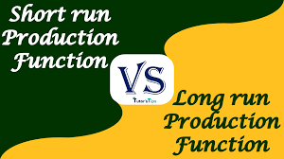

Slide 11
  في الاقتصاد ، من المهم للغاية فهم التمييز بين المدى القصير والمدى الطويل.
  كما اتضح ، يختلف تعريف المدى القصير مقابل المدى الطويل اعتمادًا على ما إذا كانت المصطلحات تستخدم في الاقتصاد الجزئي أو في سياق الاقتصاد الكلي .
  هناك طرق مختلفة للتفكير في التمييز الاقتصاد الجزئي بين المدى القصير والمدى الطويل.

Slide 12
لا يتم تعريف المدى الطويل على أنه فترة زمنية محددة ، ولكن يتم تعريفه بدلاً من ذلك على أنه الأفق الزمني المطلوب للمنتج أن يتمتع بالمرونة في جميع قرارات الإنتاج ذات الصلة.
لا تتخذ معظم الشركات قرارات بشأن عدد العمال الذين يوظفون في أي وقت من الأوقات (أي حجم العمالة) فحسب ، بل أيضًا حول حجم العملية (أي حجم المصنع ، والمكاتب ، وما إلى ذلك) التي يجب وضعها معًا وما الإنتاج العمليات للاستخدام.
لذلك ، يتم تعريف المدى الطويل على أنه الأفق الزمني اللازم ليس فقط لتغيير عدد العمال ولكن أيضًا لتغيير حجم المصنع لأعلى أو لأسفل وتغيير عمليات الإنتاج حسب الرغبة.

Slide 13
The Short Run Versus The Long Run in Production Decisions

Slide 14
وعلى النقيض من ذلك ، غالباً ما يعرّف الاقتصاديون المدى القصير على أنه الأفق الزمني الذي يتم فيه تحديد حجم العملية ، وقرار العمل الوحيد المتاح هو عدد العمال الذين يوظفون.
(من الناحية الفنية ، يمكن أن يمثل المدى القصير أيضًا وضعًا يتم فيه تحديد مقدار العمل ومقدار رأس المال متغيرًا ، ولكن هذا غير شائع إلى حد ما).
والمنطق هو أنه حتى عند اتخاذ مختلف قوانين العمل كما هو محدد ، يكون من الأسهل عادةً توظيف تغير عدد العمال مما هو عليه لتغيير كبير في عملية الإنتاج الرئيسية أو الانتقال إلى حجم جديد من المصنع أو المكتب.(أحد أسباب هذا قد يكون له علاقة بالإيجارات طويلة الأجل ومن هذا القبيل.)

Slide 15
وعلى هذا النحو ، يمكن تلخيص المدى القصير و المدى الطويل فيما يتعلق بقرارات الإنتاج على النحو التالي:
المدى القصير: كمية العمل متغيرة ولكن كمية رأس المال وعمليات الإنتاج ثابتة (أي تم أخذها على النحو الموضح)
المدى الطويل: كمية العمالة ، كمية رأس المال ، وعمليات الإنتاج كلها متغيرة (أي قابلة للتغيير)

Slide 16
The Short Run Versus The Long Run in Measuring Costs

Slide 17
بشكل عام ، التكاليف الثابتة Fixed Costs هي تكاليف لا تتغير مع تغير كمية الإنتاج.
وبالإضافة إلى ذلك ، هي تلك التكاليف التي لا يمكن استردادها بعد دفعها.
وبالتالي ، فإن سيكون تكلفة باهظة ، على سبيل المثال ، عقد الإيجار مقر الشركة تكلفة ثابتة ، وذلك ليس كما لو أن الشركة تحتاج إلى بعض الوحدات الإضافية للمقر لكل وحدة إضافية تنتجها.

Slide 18
من الواضح أن الشركة ستحتاج على الأرجح لمقر أكبر إذا قررت التوسع كثيرًا ، لكن هذا السيناريو يشير إلى القرار على المدى الطويل باختيار مقياس الإنتاج. لذلك ، لا توجد تكاليف ثابتة حقيقية على المدى الطويل ، حيث أن الشركة حرة في المدى الطويل في اختيار نطاق التشغيل الذي يحدد على أي مستوى يتم إصلاح التكاليف الثابتة.
بالإضافة إلى ذلك ، لا توجد تكاليف باهظة على المدى الطويل ، حيث أن الشركة لديها خيار عدم القيام بالأعمال التجارية على الإطلاق وتكبد تكلفة صفر.
باختصار ، يمكن تلخيص المدى القصير والطويل من حيث التكلفة على النحو التالي:
المدى القصير: تم دفع التكاليف الثابتة بالفعل ولا يمكن استردادها (أي "غرقت")
المدى الطويل: لم يتم بعد تحديد التكاليف الثابتة والمدفوعة ، وبالتالي فهي ليست "ثابتة" بالفعل
تعريفان المدى القصير والبعيد حتى الآن هما طريقتان لقول الشيء نفسه ، حيث أن الشركة لا تتحمل أي تكاليف ثابتة حتى تختار كمية من رأس المال (أي حجم الإنتاج ).

